Slide 1

기계학습 텀프로젝트 2번
소프트웨어학과
18011660 김영재

Slide 2
텀프로젝트 #2
- Spam 문자 분류기
프로젝트의 목적
본 프로젝트를 통해 1D 텍스트 데이터를 Handcrafted Feature로 기술하는 법을 알 수 있다.
Handcrafted Feature : 전문가에 의해 고안된 아이디어를 바탕으로 직접 설계된 특징

Slide 3
텀프로젝트 #2
- Spam 문자 분류기
Empty Module #1
- 텍스트 데이터 전처리
목표
텍스트 데이터를 처리하기 위한 여러 과정을 거쳐, 머신을 위한 데이터를 만든다.
[INPUT]
- text: 텍스트 문장 데이터
[OUTPUT]
- text: 전처리를 완료한 문장 데이터

Slide 4
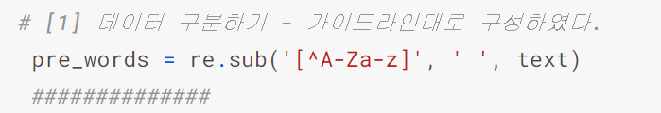
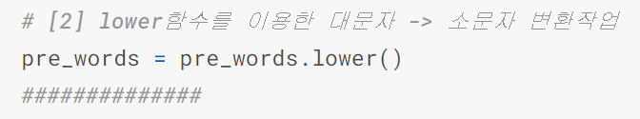
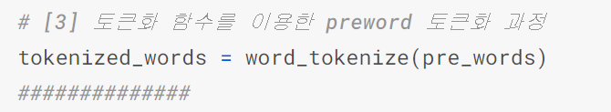
텀프로젝트 #2
- Spam 문자 분류기
Empty Module #1
- 텍스트 데이터 전처리
정규화식을 이용해서 a-z, A-Z문자가 아닌 즉 이모티콘이나 숫자, 점과 같은 문자들을 제거한다.
Lower함수를 이용해서 저장된 문자들을 모두 소문자로 변환한다. -> go나 Go를 다르게 인식하기에
Word_tokenize함수를 이용해서 pre_word를 토큰화 한다.

Slide 5

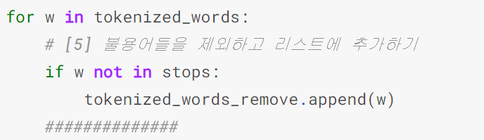
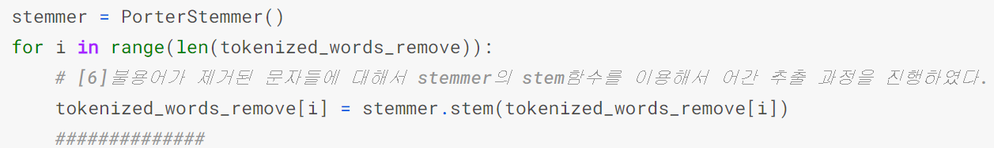
텀프로젝트 #2
- Spam 문자 분류기
Empty Module #1
- 텍스트 데이터 전처리
4. Stopwords의 words 내장함수를 이용해서 영어 내의 불용어들을 따로 저장한다.
5. 토큰화된 단어들에서 불용어에 포함되지 않을 경우 이를 제외하고 새로운 리스트에 추가시킨다.
6. 새롭게 추가된 리스트에 대해서 어간 추출 과정을 진행한다.

Slide 6
텀프로젝트 #2
- Spam 문자 분류기
Empty Module #2
- Bag of Word
목표
문장 데이터를 머신을 학습하기 위한 실수화된 Feature로 변경하기로한다.

Slide 7
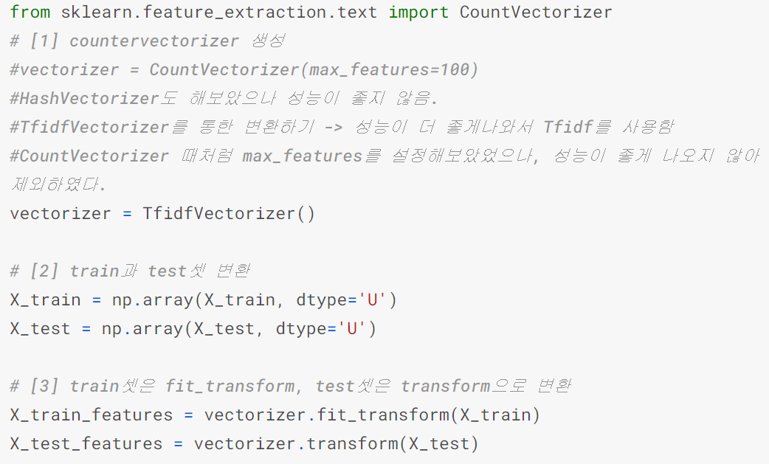
텀프로젝트 #2
- Spam 문자 분류기
Empty Module #2
- Bag of Word
각 단어들을 실수화 하고자 CounterVectorizer와 TfidfVectorizer, HashVectorizer를 사용했다.
이때 최종 결과에서 TfidfVectorizer가 성능이 더 높게나와 이를 적용했다.

Slide 8
텀프로젝트 #2
- Spam 문자 분류기
Empty Module #3
- SVM classifier – svc를 이용해 classification을 진행
앞선 전처리에서 가장 높은 성능이 나온 TfidfVectorizer를 이용했다.
가장 최적의 파라미터를 찾기 위해서 GridSearch를 진행했다.
오른쪽의 파라미터로 진행한 결과
kernel이 rbf, gamma가 auto,
C값이 2000으로 도출되었다.
이후 더 높은 결과값을 찾기 위해
C값을 높여보았다.

Slide 9
텀프로젝트 #2
- Spam 문자 분류기
Empty Module #3
- SVM classifier – svc를 이용해 classification을 진행
사용한 파라미터 | 성능
1. rbf-auto-4000 | 0.98295
2. rbf-auto-4000-balanced | 0.98295
3. rbf-auto-10000 | 0.98295
4. rbf-auto-10000-balanced | 0.98475
4000을 사용할때와 10000을 사용할때, 0.98295로 동일한 성능이 나오는 것을 확인했다.
이때 가중치를 줘보기 위해 class_weight를 추가하자 10000의 경우에서는 0.98475로 성능이 증가하는것을 확인했다.

